Slide 1
内容回顾：
两个重要的模型：
古典概型、几何概型
概率的公理化定义

Slide 2
第一章 第三节
概 率 的 性 质

Slide 3
一、概率定义中的几条基本性质
(1) （非负性） P(A) ≥ 0；
(2) （规范性） P(Ω)＝1；
(3) （可列可加性）设A₁，A₂，…, 是一列两两互不相容的事件，即 A_{i} A_{j}＝φ，( i ≠ j ), i , j＝1, 2, …, 有
P( A₁ ∪ A₂ ∪ … )＝ P(A₁) ＋P(A₂)+….

Slide 4
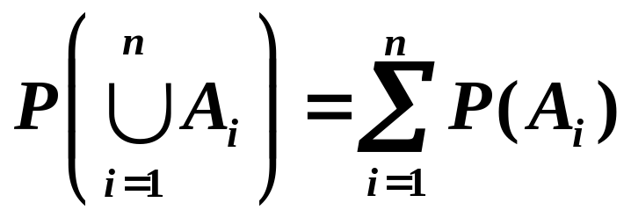
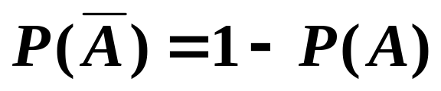
概率的其它性质:
1. P(Ø)=0，即不可能事件的概率为零.
2.(有限可加性）若事件A₁, A₂,…,A_{n} 两两互不相容, 则有:
推论： 对任一事件 A,均有

Slide 5
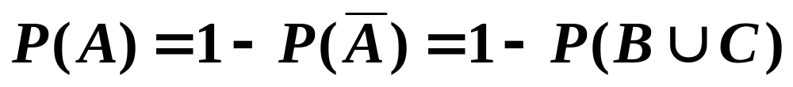
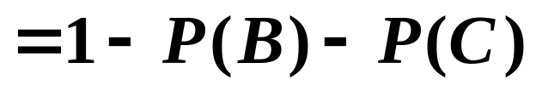
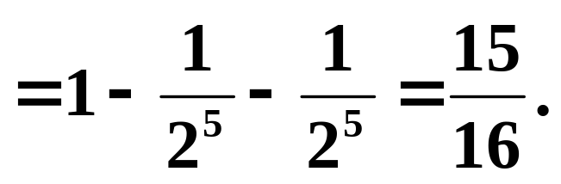
例. 抛一枚硬币 5 次，既出现正面又出现反面（记为A）的概率。
解:记 B 为出现的全为正面，C 为出现的全为反面，

Slide 6
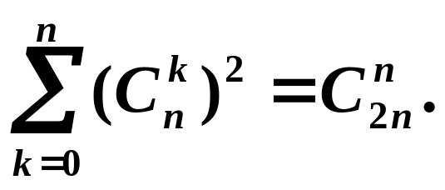
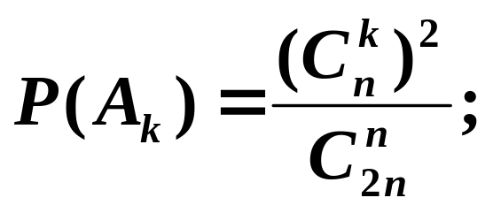
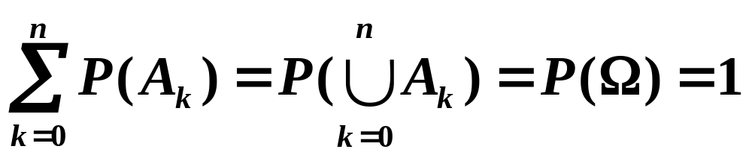
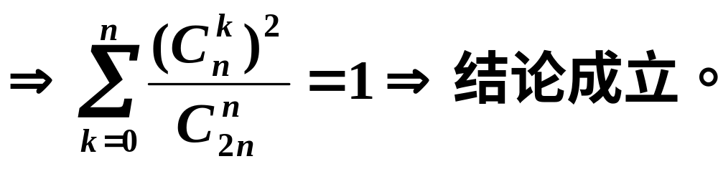
例. 袋中有 n 个白球和 n 个红球，从中一次取出 n 个。用A_{k} 表示这 n 个球中恰有 k 个红球。(1)计算 P(A_{k} )；(2)证明：
解：（1）
由有限可加性，得

Slide 7
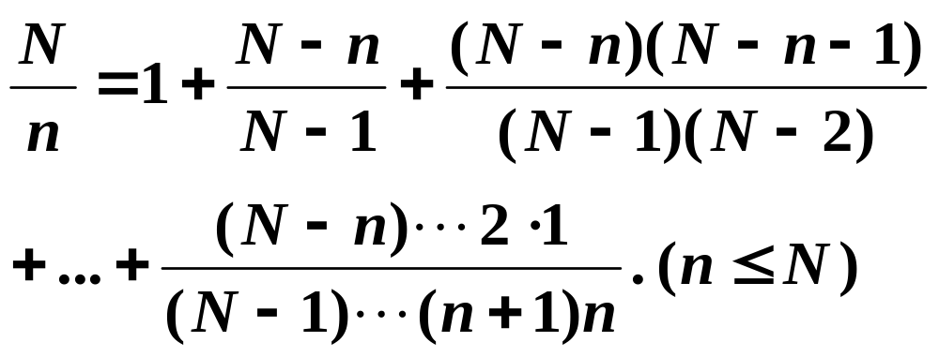
思考：利用概率方法证明：

Slide 8
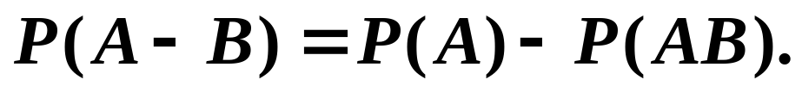
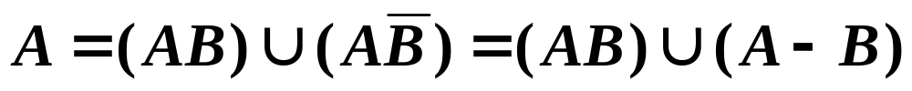
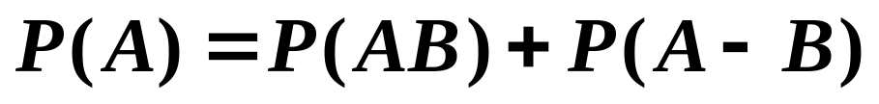
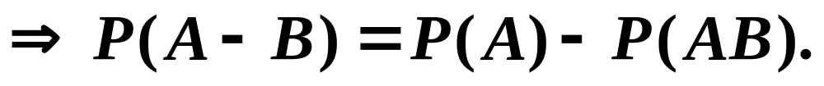
3.（可减性）对任意两个事件 A 、B,有:
证明:
由有限可加性，

Slide 9
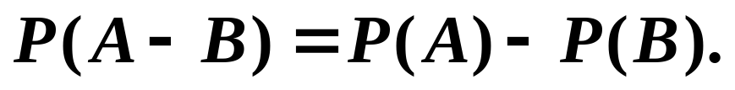
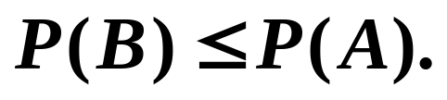
推论1：对任一事件Ｂ⊂Ａ，必有
推论2（单调性）：对任一事件Ｂ⊂Ａ，必有

Slide 10
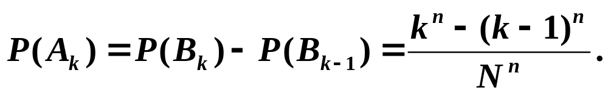
例. 某城有N 辆卡车，车牌号从1 到 N，有一个外地人到该城去，把遇到的 n 辆车子的牌号抄下，求抄到的最大号码正好为 k 的概率
（1≤k ≤ N）。
解：以 A_{k} 表示抄到的最大号码为 k；
B_{k} 表示抄到的最大号码不超过 k。

Slide 11
4、(一般加法公式) 对任意两个事件A, B, 有

Slide 12
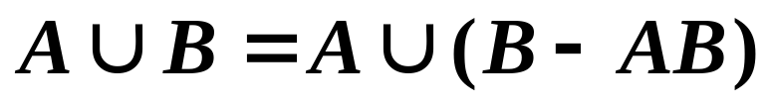
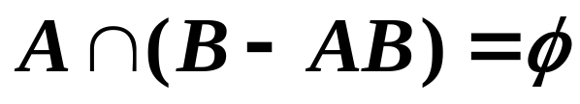



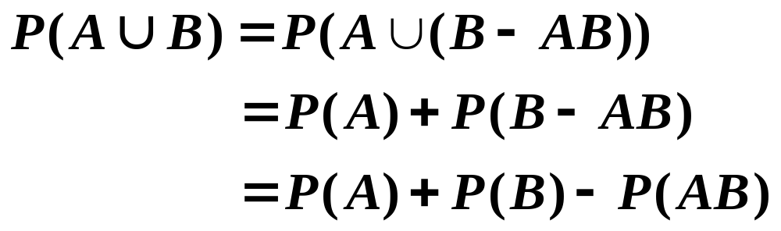
证明：
因
由有限可加性得，
Ω
得证。

Slide 13
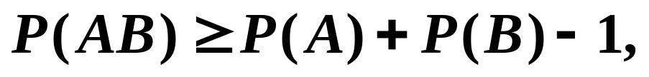
例 设 A、B 满足P(A)=0.6，P(B)=0.7，在何条件下，P(AB)取得最大(小)值？最大(小)值是什么？
解：由加法公式，
故
当 P(A∪B)=1 时取得最小值 0.3；
注意到 P(B)≤P(A∪B)，故当 P(B)=P(A∪B)时取得最大值 0.6。

Slide 14
推广：

Slide 15
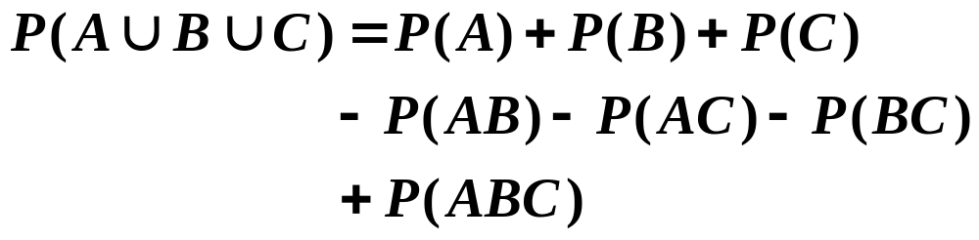

Slide 16
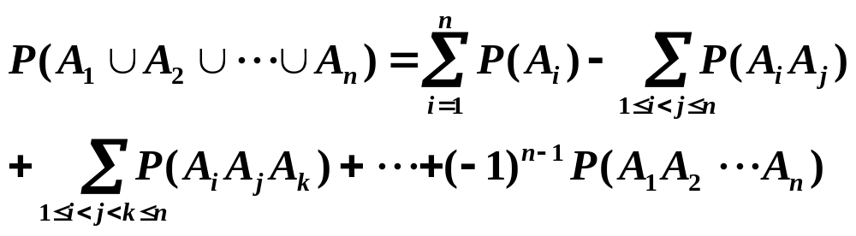
一般地：对于n 个事件，

Slide 17
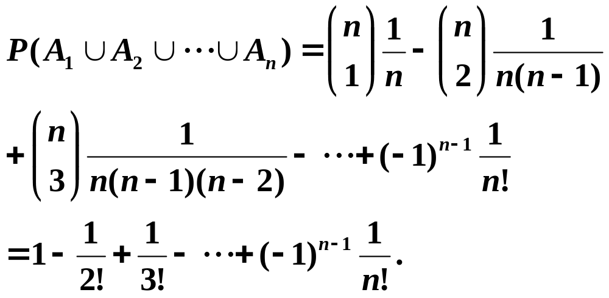
例（匹配问题）某人写好 n 封信，又写好 n 只信封，然后在黑暗中把每封信放入一只信封中，试求至少有一封信放对的概率。
解：以 A_{k} 表示第 k 封信与信封符合,

Slide 18
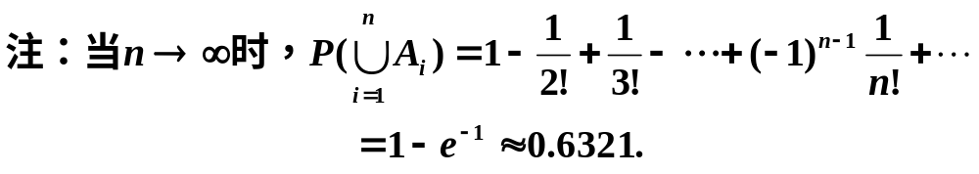
这表明,即使信再多,事件“至少有一封信放对”也不是必然事件.

Slide 19
思考：试求恰有 k 封信放对的概率。

Slide 20
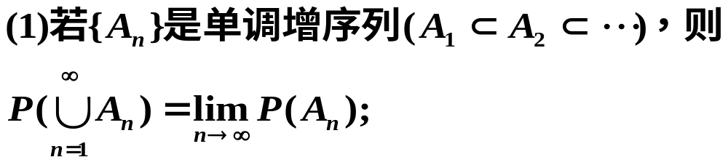
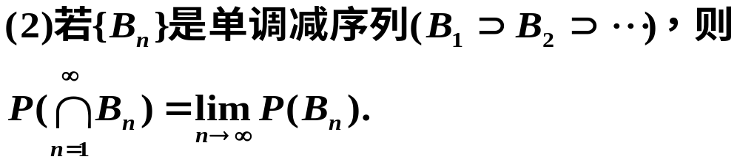
4. (概率的连续性)
称为概率的下连续性
称为概率的上连续性

Slide 21
思考：下列说法是否正确：
已知第一天下雨的概率是0.6，第二天下雨的概率是0.7，则两天都下雨的概率为0.42.

Slide 22
注记：
1、借助于集合和面积之间的关系进行理解和记忆（画出文氏图）；
2、熟练利用概率性质计算所求事件的概率；
3、P(AB)未必等于P(A)P(B)。

Slide 23
作 业
习题1.3 4、8、16、20

